Slide 1

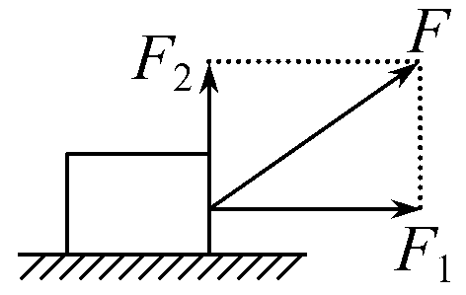
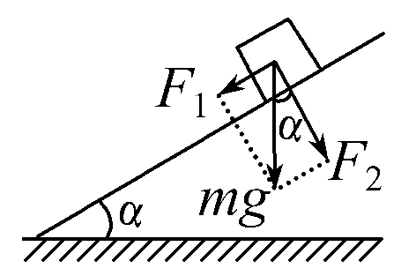
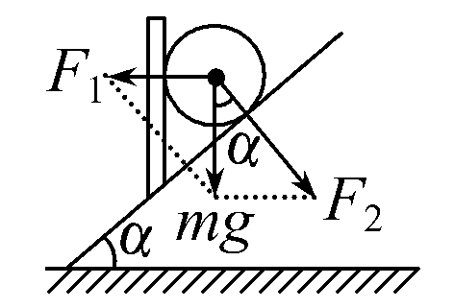
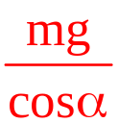
1.常见实例的效果分解
实例
产生效果分解
拉力F一方面使物体沿水平地面前进,另一方面向
上提物体,因此拉力F可分解为水平向前的力F₁和
竖直向上的力F₂
物体的重力产生两个效果:一是使物体具有沿斜
面下滑趋势的分力F₁;二是使物体压紧斜面的分
力F₂,F₁=mgsinα,F₂=mgcosα
球的重力产生两个效果:一是使球压紧板的分力
F₁;二是使球压紧斜面的分力F₂-F₁=mgtanα,
F₂=

Slide 2
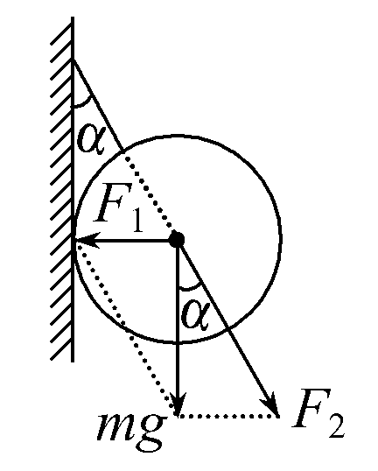
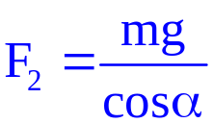
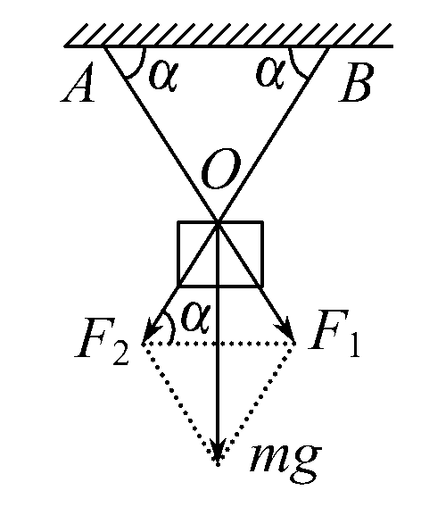
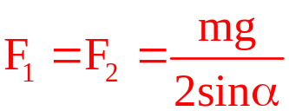
实例
产生效果分解
球的重力产生两个效果:一是使球压紧竖
直墙壁的分力F₁;二是使球拉紧悬线的分
力F₂-F₁=mgtanα,
物体的重力产生两个效果:一是使物体拉紧
AO线的分力F₁;二是使物体拉紧BO线的分力
F₂-

Slide 3
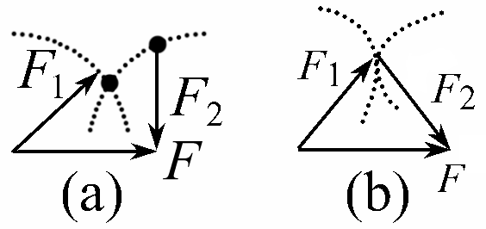
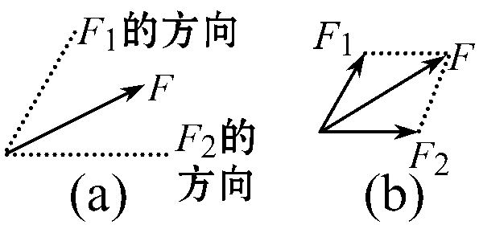
2.对力的分解的解的情况讨论
已知条件
作图分析
解的讨论
①合力的大
小和方向
②两个分力
的大小
有唯一解
①合力的大
小和方向
②两个分力
的方向
有唯一解

Slide 4
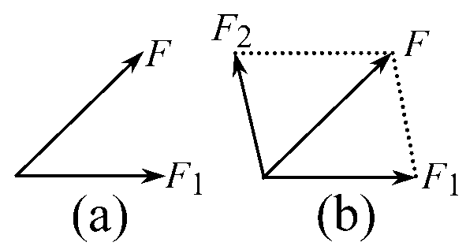
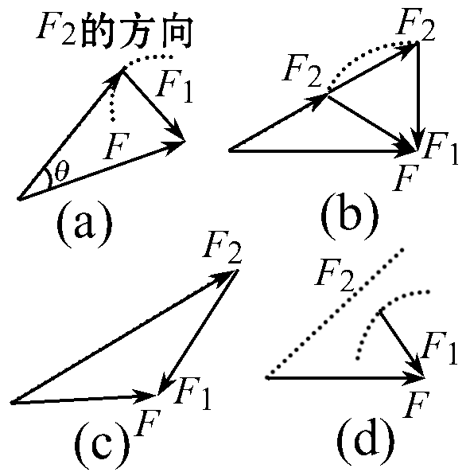
已知条件
作图分析
解的讨论
①合力的大小
和方向
②一个分力的
大小和方向
有唯一解
①当F₁=Fsinθ时有唯一
解,如图(a)
②当F>F₁>Fsinθ时有两
解,如图(b)
③当F₁>F时,有唯一解,如
图(c)
④当F₁<Fsinθ时,无解,
如图(d)
①合力的大小
和方向
②一个分力的
大小
③另一个分力
的方向

